Slide 1
Урок-казка для початкової школи
Розробка: Ольшанська Д.О.
Вчитель англійської мови
Лозівська загальноосвітня школа I-III ступенів №3

Slide 2
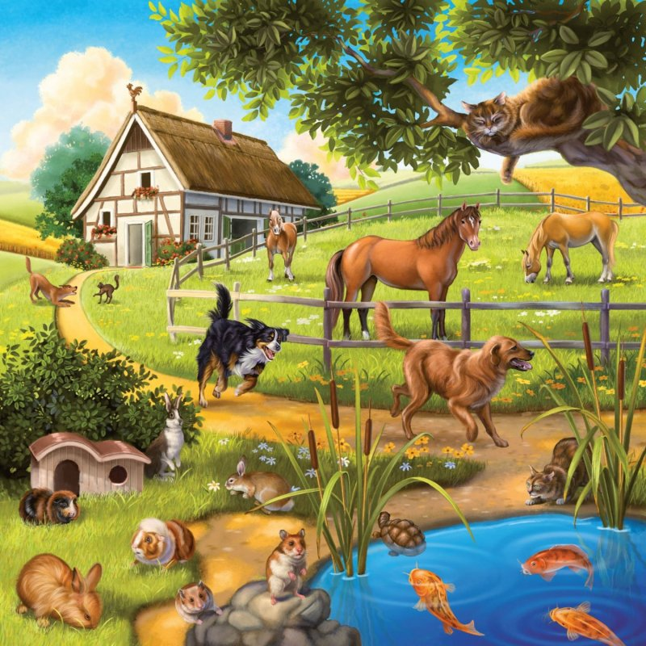
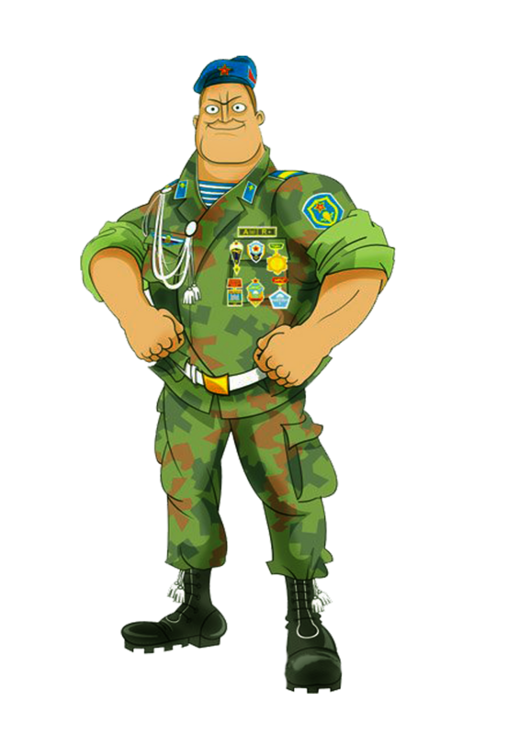
Notes:
на фермі живе дуже BRAVE солдат. He has many animals. What animals can you see? What animals has he got? Учні називають тварин або виходять до дошки написати по одній назві. Одного разу він відправляється до FOREST де бачить багато звірів

Slide 3
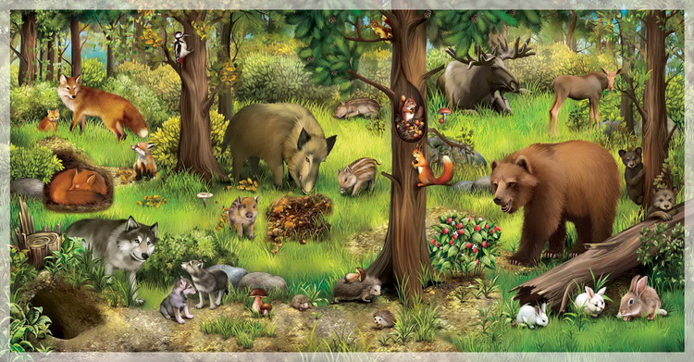
Notes:
Яких лісних звірів Ви бачите? ( Учні називають звірів)

Slide 4
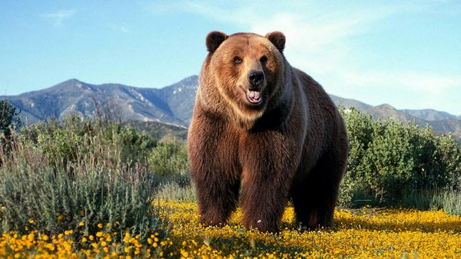
Notes:
Але наш Brave солдат загубився і зустрів angry bear. Який пообіцяв йому допомогти, якщо наш солдат впорається з декількома завданнями

Slide 5
A B C D E F G
H I j K L M N O P Q R S T U V W X Y Z
Notes:
Перш за все - bear попросив надати йому алфавіт. ( учні називають алфавіт)

Slide 6
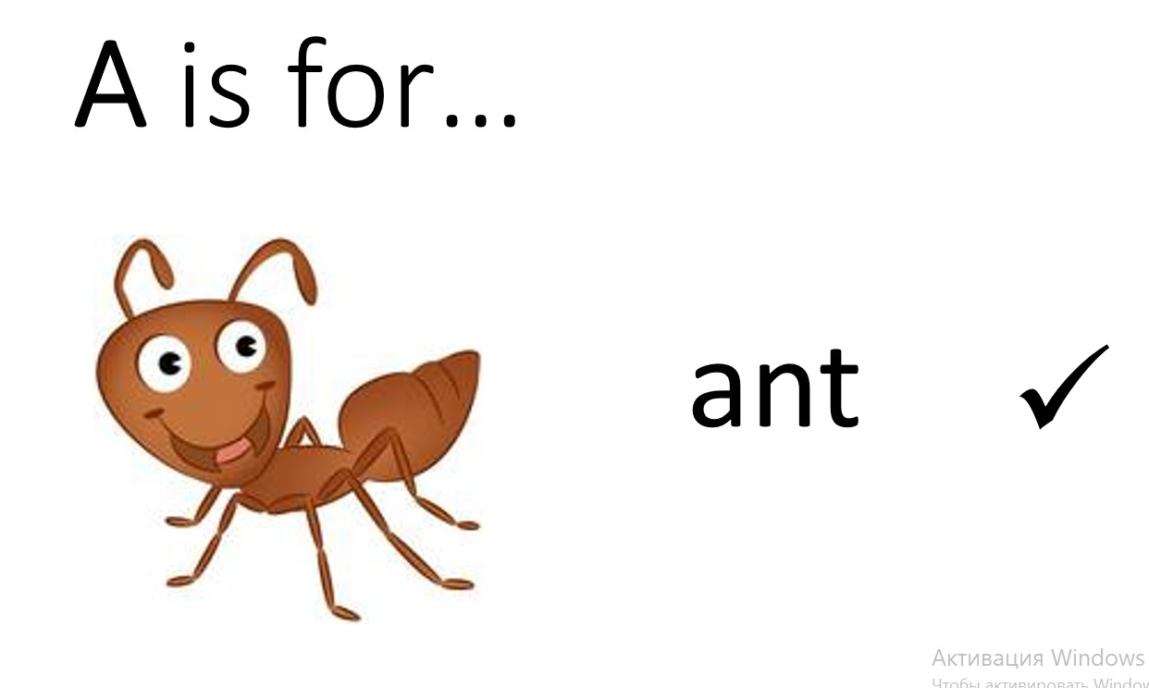
Notes:
Але не все так просто! Ведмідь змусив його ще й придумати по слову на кожну букву алфавіту! ( учні називають слово на екрані + своє)

Slide 7
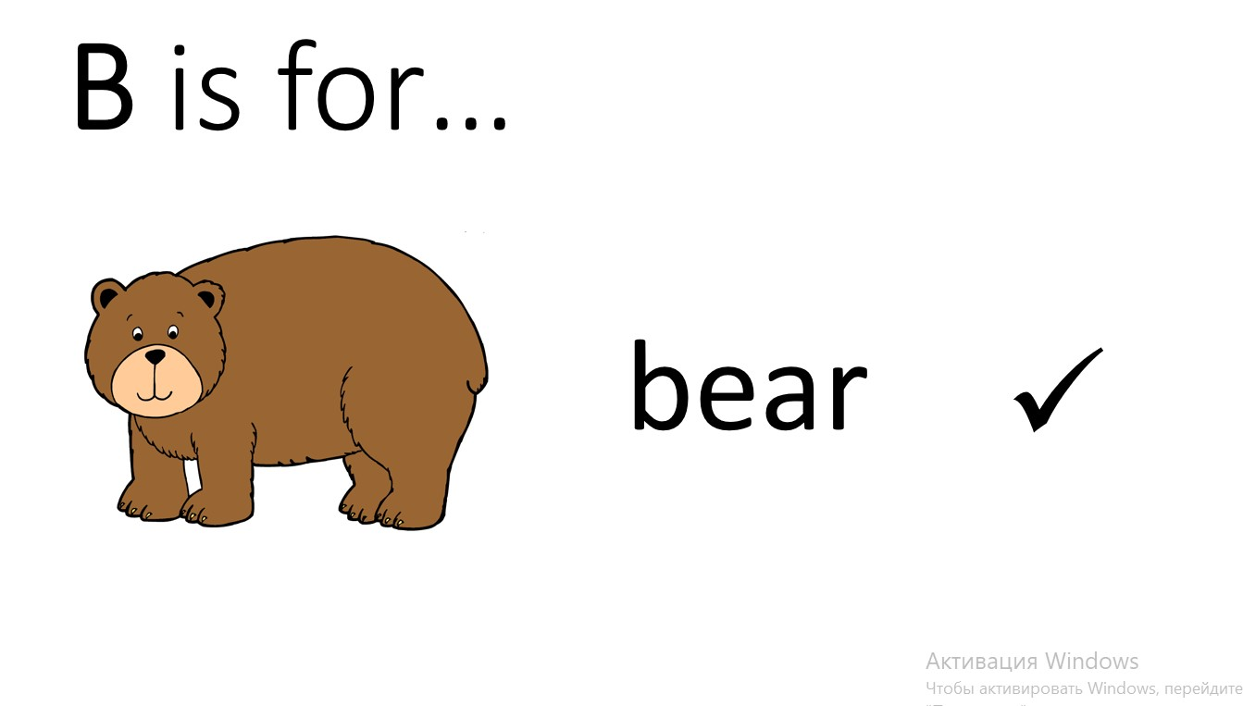

Slide 8
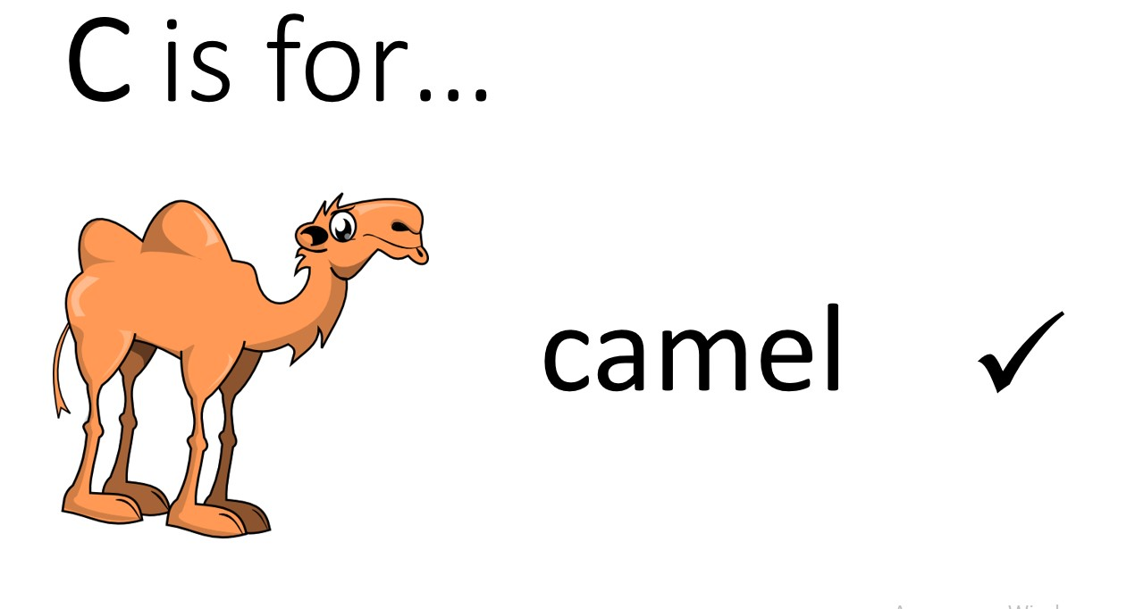

Slide 9
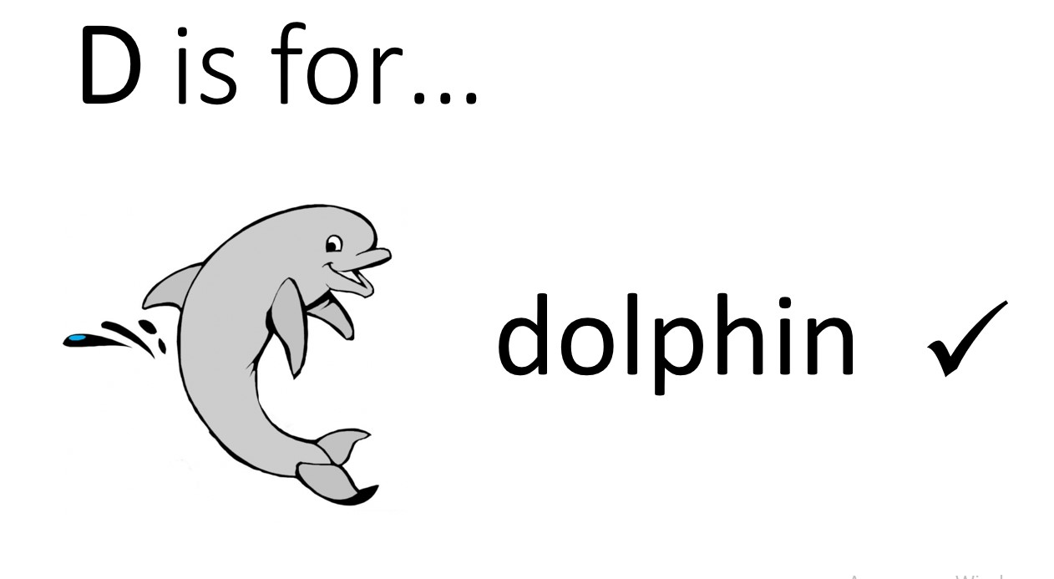

Slide 10
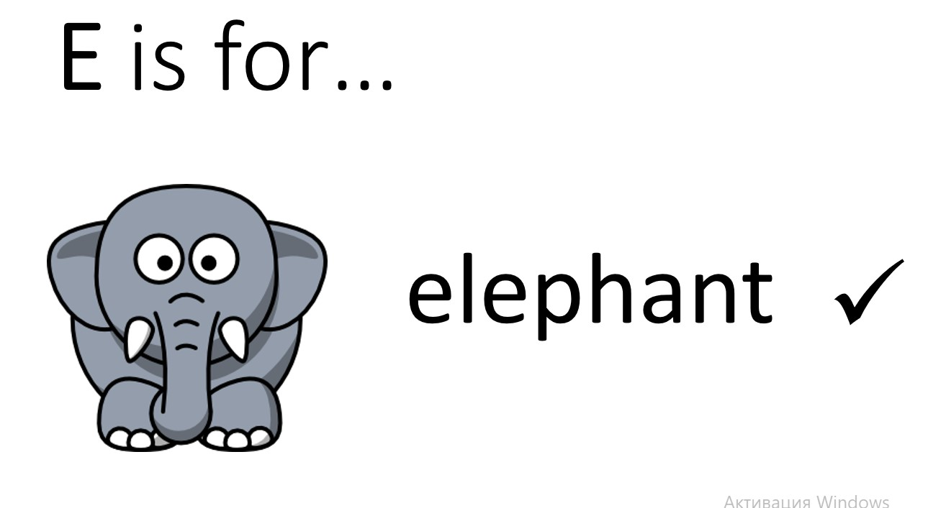

Slide 11
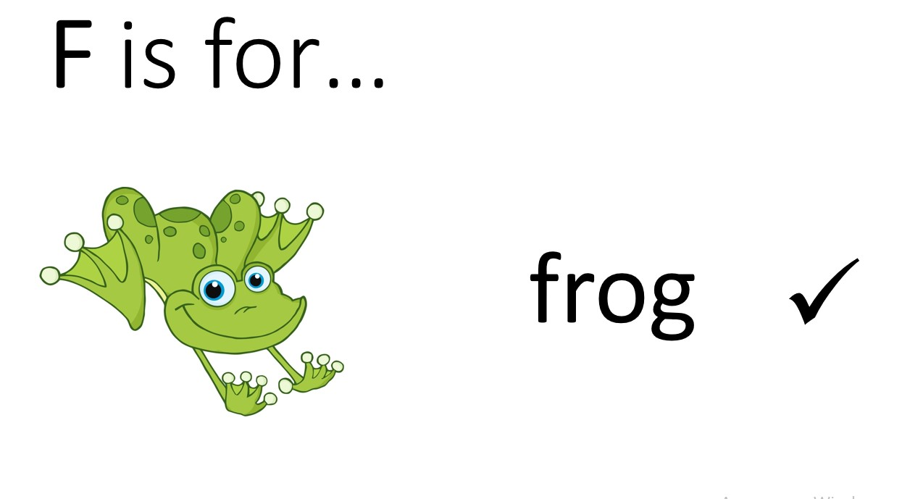

Slide 12
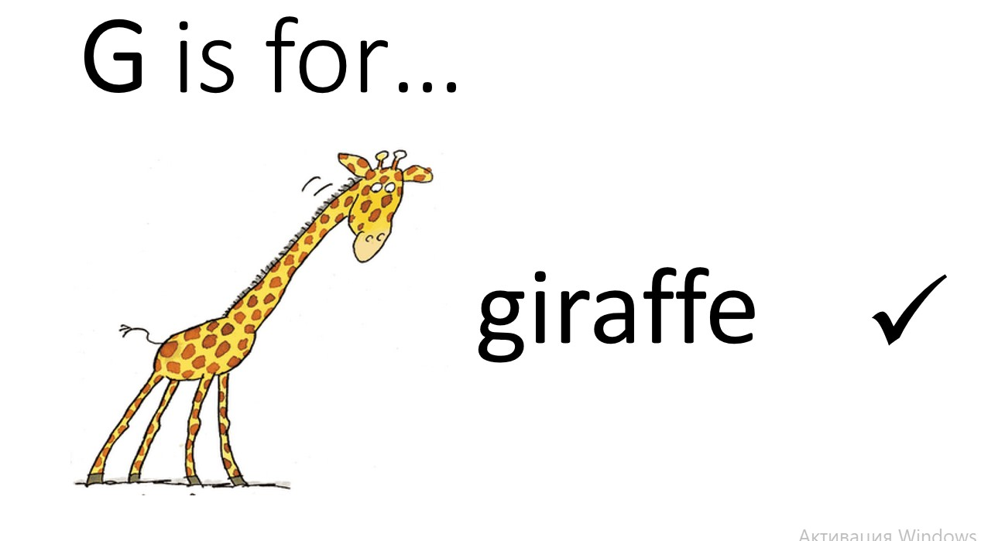

Slide 13
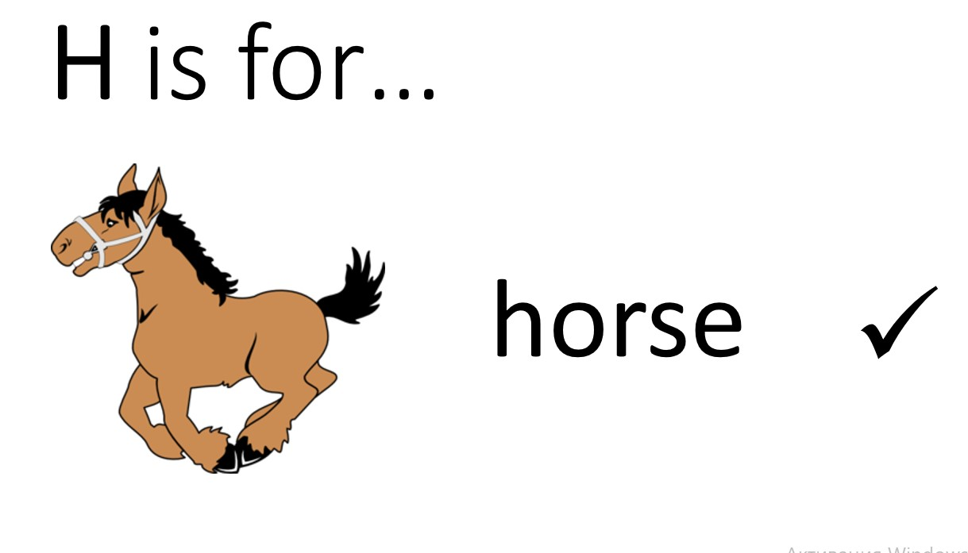

Slide 14
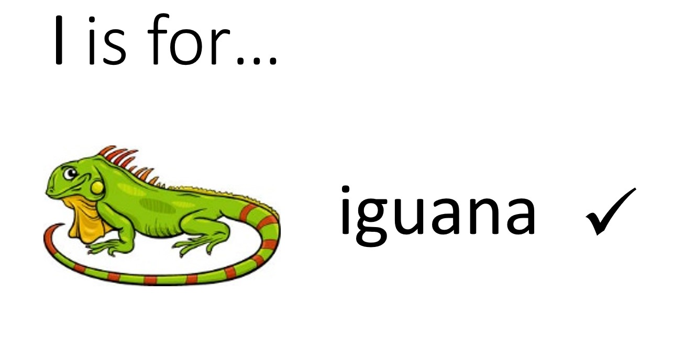

Slide 15
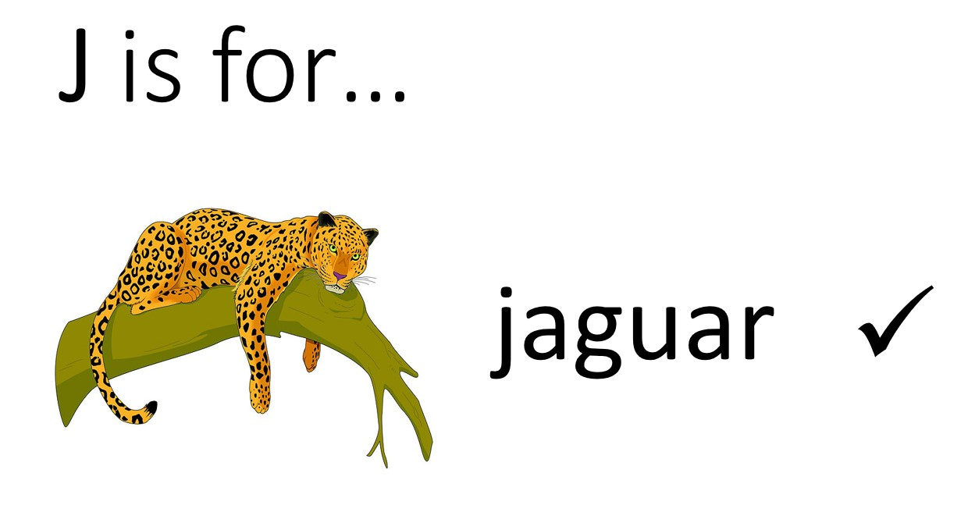

Slide 16
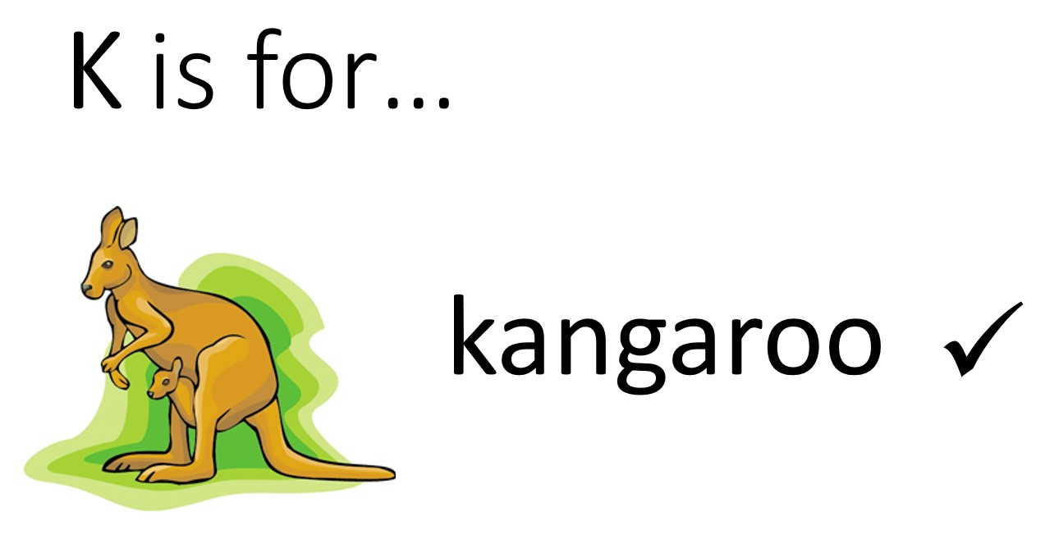

Slide 17
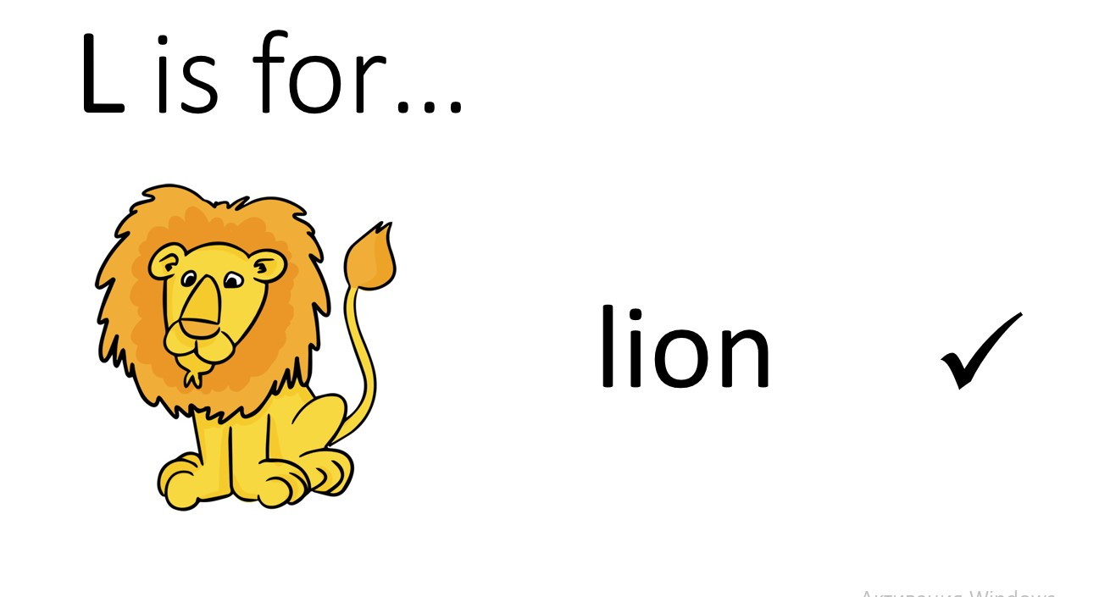

Slide 18
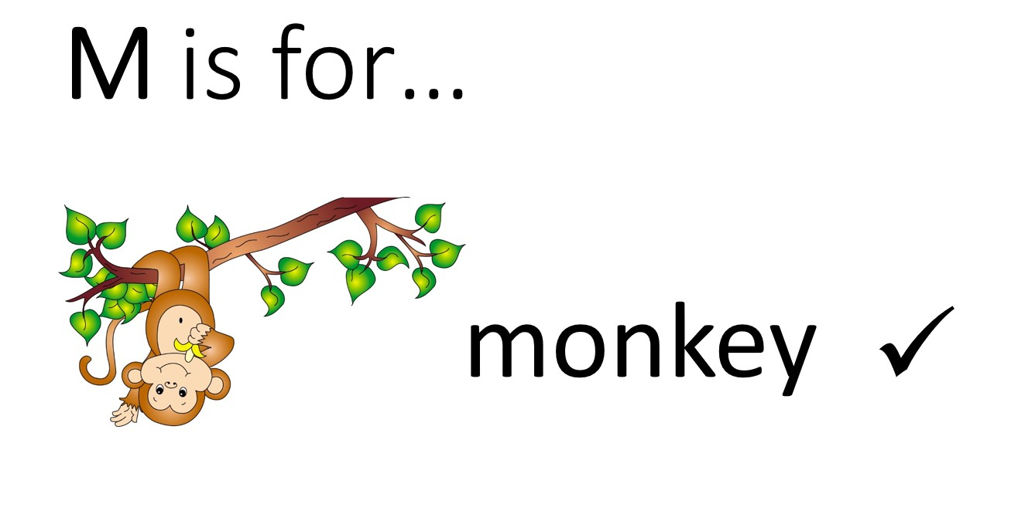

Slide 19
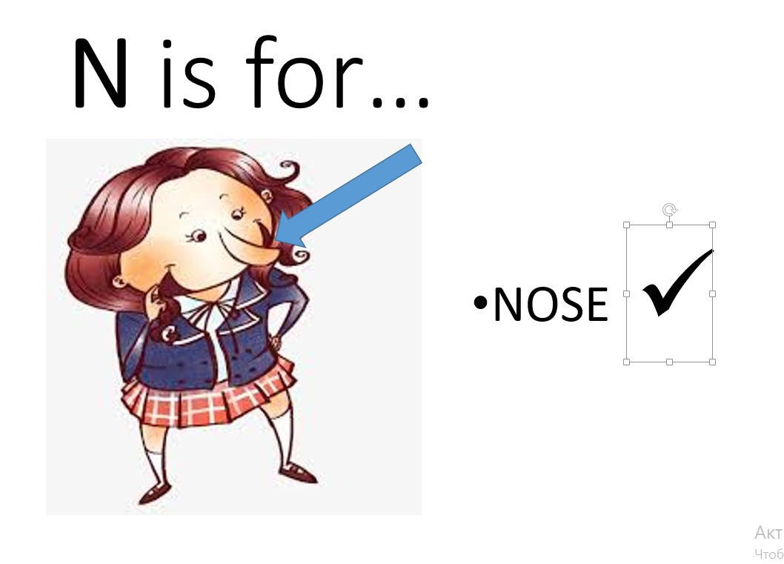

Slide 20
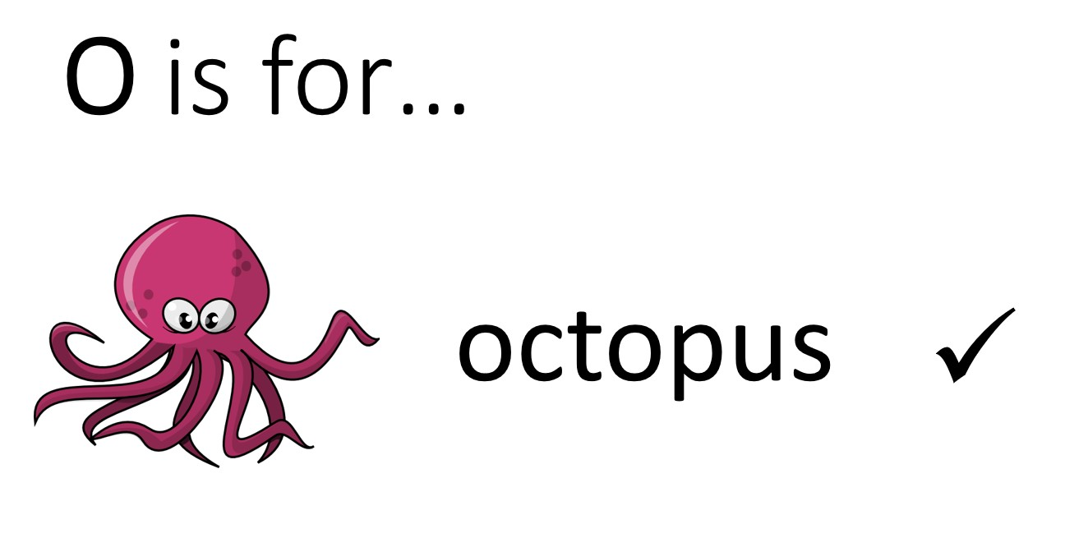

Slide 21
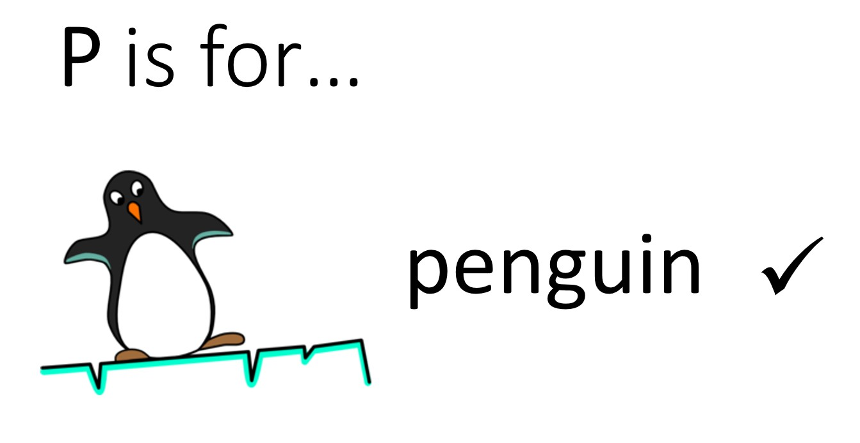

Slide 22
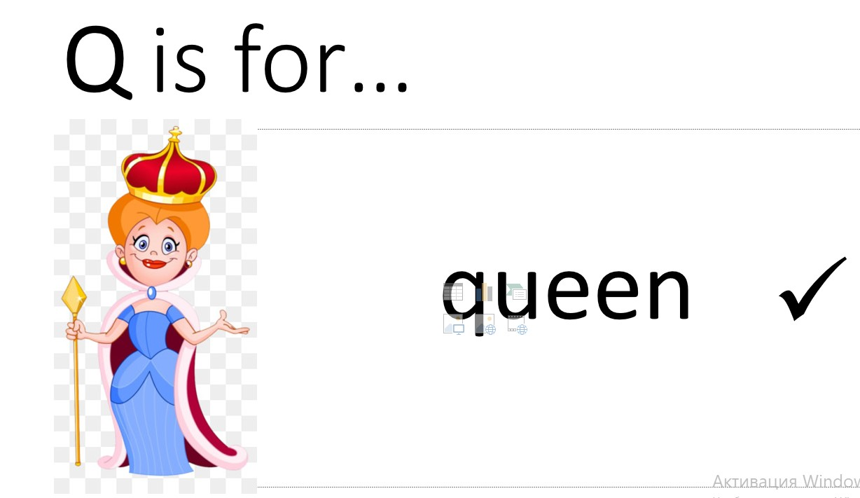

Slide 23
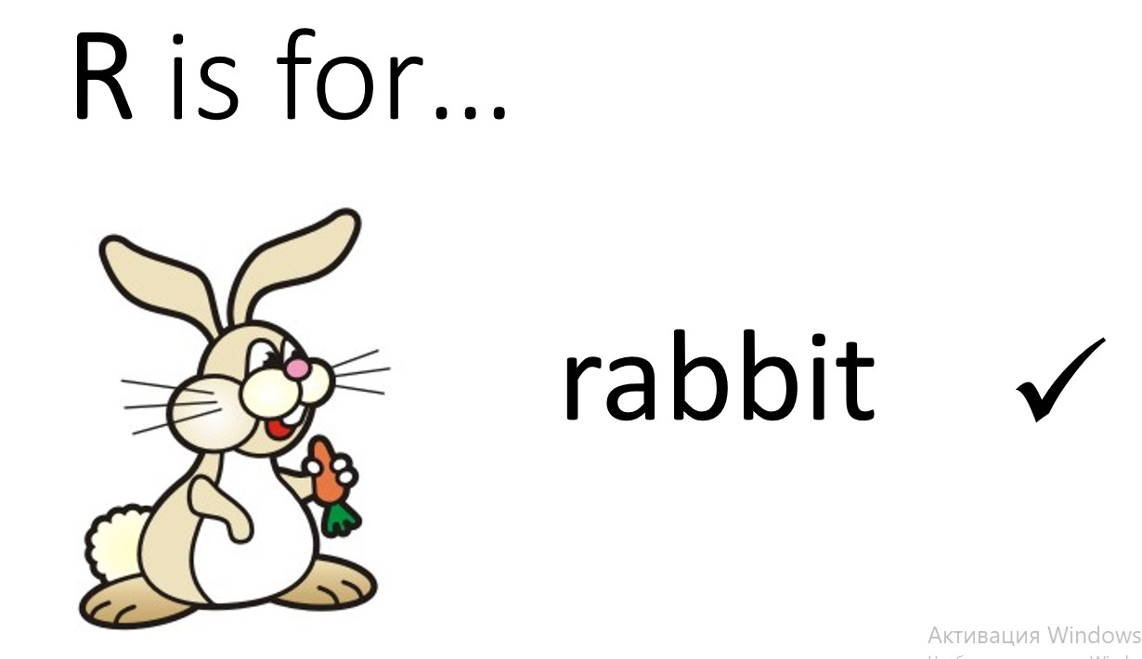

Slide 24
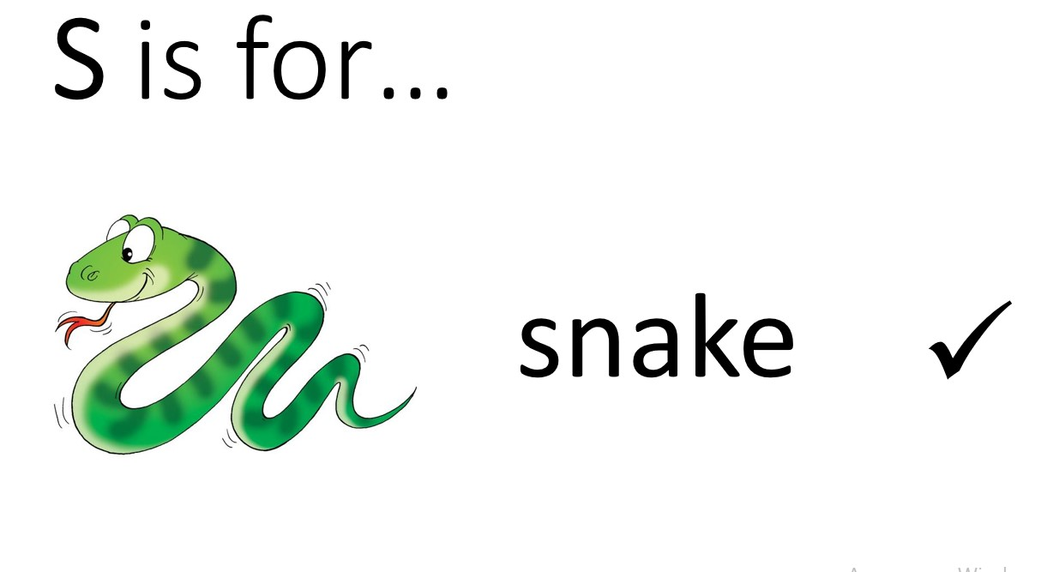

Slide 25
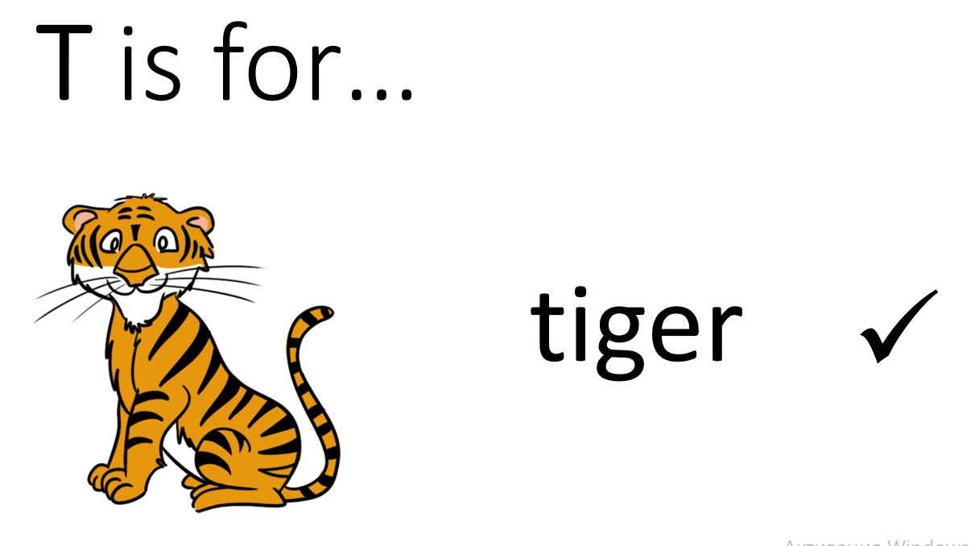

Slide 26
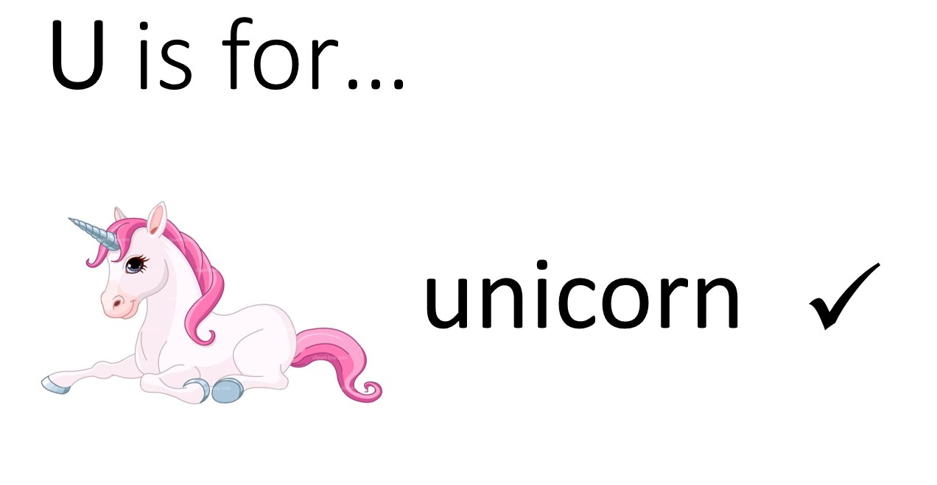

Slide 27
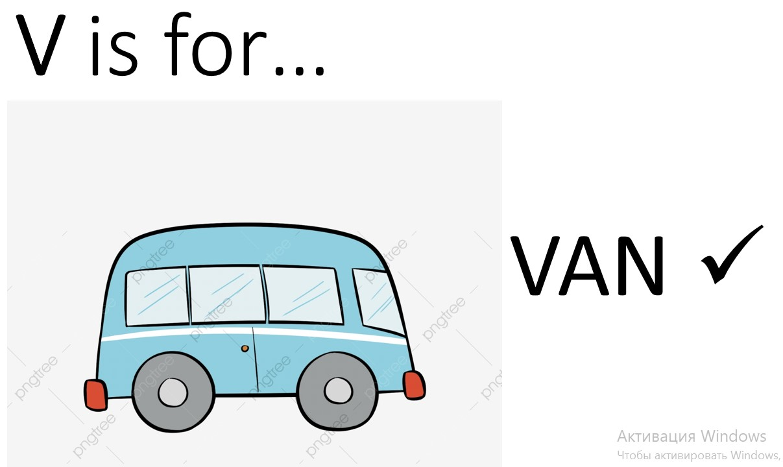

Slide 28
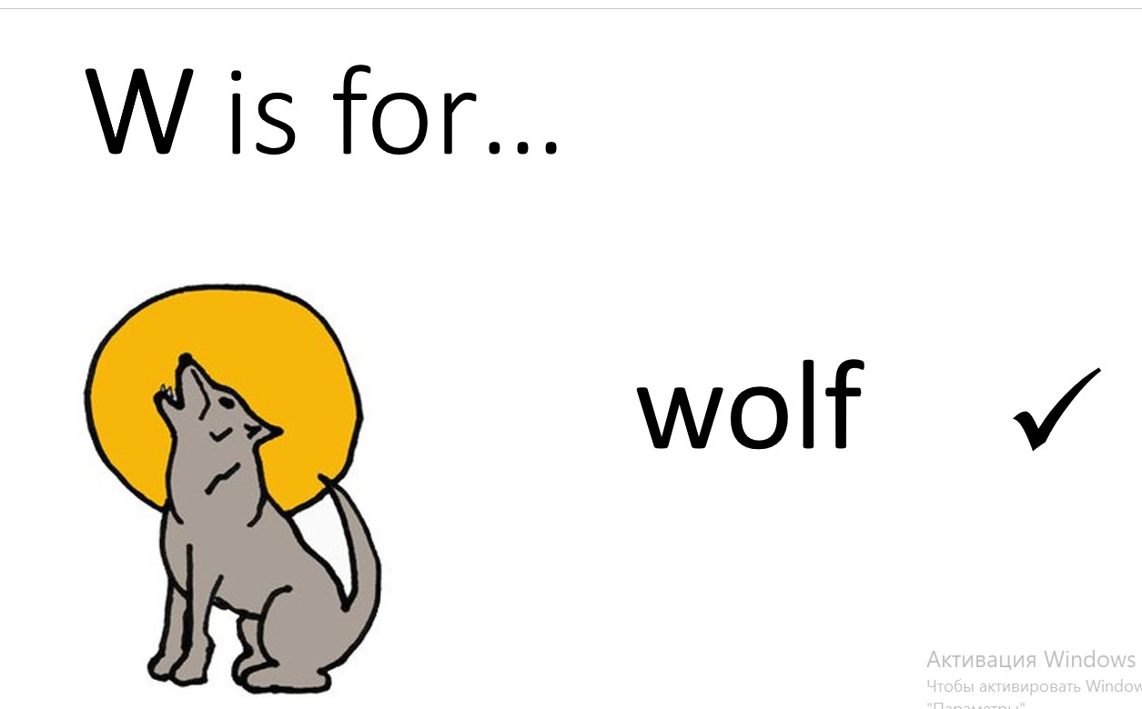

Slide 29
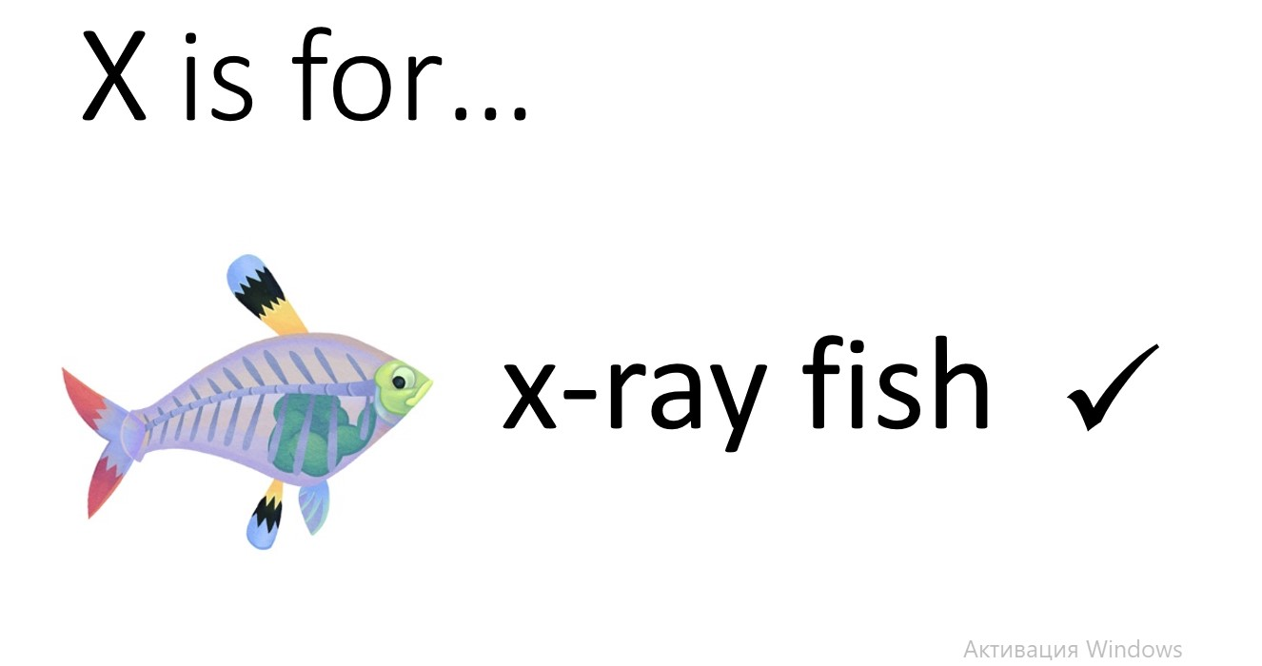

Slide 30
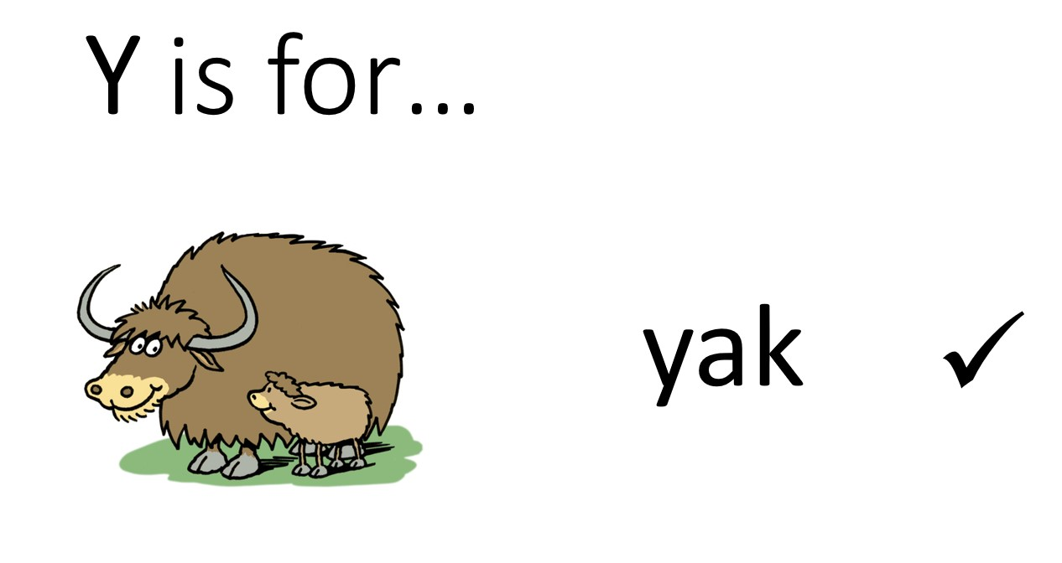

Slide 31
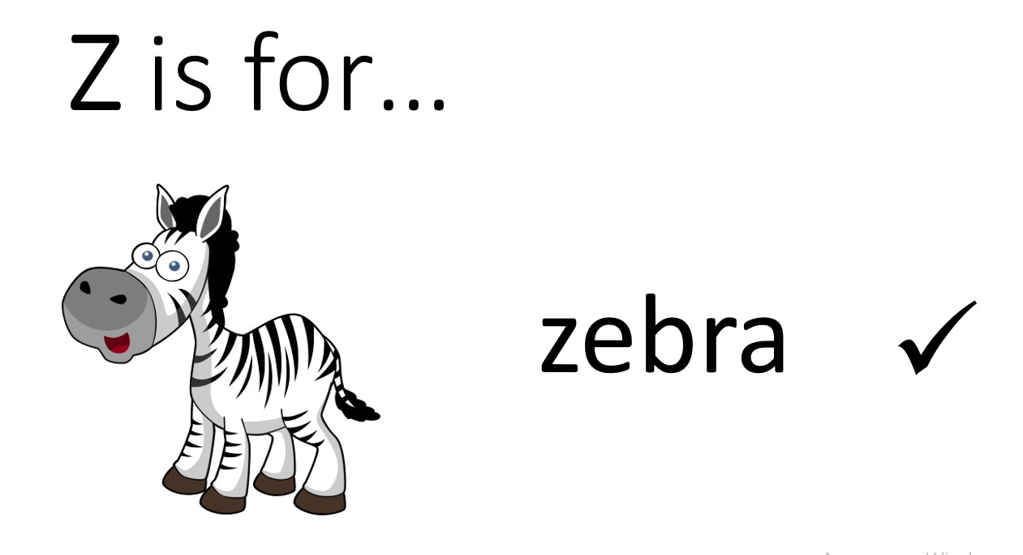

Slide 32
Notes:
І знову медвідь його не відпустив , він сказав, що треба ще згадати як рахувати, Тому ми маємо йому допомогти!

Slide 33



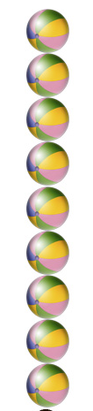
Notes:
How many strawberries can you see? How many flowers can you see? І так далі ( від 1 до 10)

Slide 34






Slide 35

Notes:
Ви чудово впорались! Але ох який Bear! Ще одне завдання вигадав, просить нагадати йому кольори! Ще й питає What is your favorite color?

Slide 36
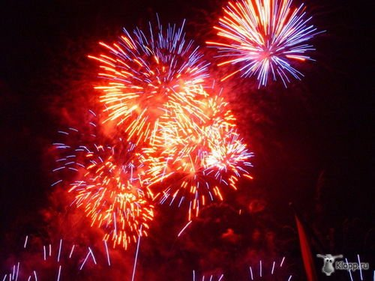
Notes:
Ура, Ви молодці! З усіма завданнями впорались і ми нарешті вибрались із лісу!

